Slide 1
第3章 查找、排序
电子科技大学
计算机学院

Slide 2
3.1 递归
（1）递归的定义
在定义一个过程或函数时出现调用本过程或本函数的成分,称之为递归。若调用自身,称之为直接递归。若过程或函数p调用过程或函数q,而q又调用 p,称之为间接递归。
如果一个递归过程或递归函数中递归调用语句是最后一条执行语句,则称这种递归调用为尾递归。

Slide 3
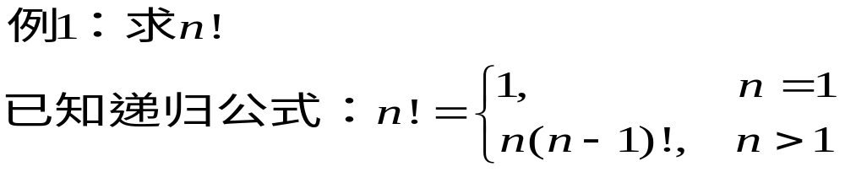

int fun(int n)
{
if (n==1) /*语句1*/
return 1; /*语句2*/
else /*语句3*/
return fun(n-1)*n; /*语句4*/
}
直接递归函数
尾递归

Slide 4
(2) 使用递归的时机
定义是递归的
有许多数学公式、数列等的定义是递归的。例如,求n!和Fibonacci数列等。这些问题的求解过程可以将其递归定义直接转化为对应的递归算法。
Notes:
在以下三种情况下,常常要用到递归的方法。

Slide 5
数据结构是递归的
有些数据结构是递归的。例如, 单链表就是一种递归数据结构,其结点类型定义如下：
typedef struct LNode
{
ElemType data;
struct LNode *next;
} LinkList;
int Sum(LinkList *head)
{
if (head==NULL)
return 0;
else
return(head->data+Sum(head->next));
}
Notes:
该定义中,结构体LNode的定义中用到了它自身,即指针域next是一种指向自身类型的指针,所以它是一种递归数据结构。
对于递归数据结构,采用递归的方法编写算法既方便又有效。例如,求一个不带头结点的单链表head的所有data域(假设为int型)之和的递归算法如下：

Slide 6
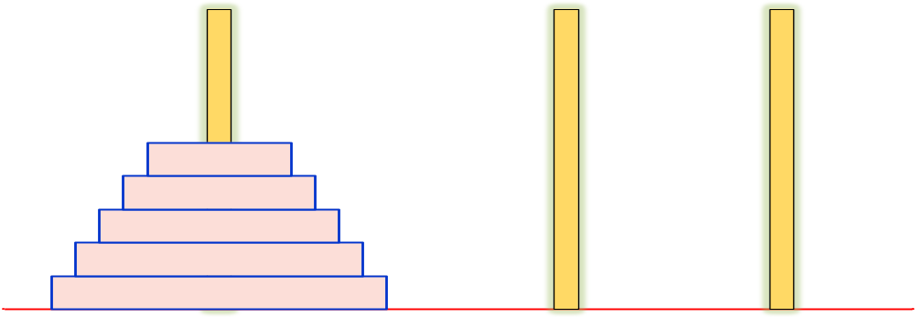
问题的求解方法是递归的
X
Y
Z
Hanoi(n-1,x,z,y)；
move(n,x,z):将第n个圆盘从x移到z；
Hanoi(n-1,y,x,z)
Hanoi(n,x,y,z)
Notes:
,该问题描述是：设有3个分别命名为X,Y和Z的塔座,在塔座X上有n个直径各不相同,从小到大依次编号为1,2,…,n的盘片,现要求将X塔座上的n个盘片移到塔座Z上并仍按同样顺序叠放,盘片移动时必须遵守以下规则：每次只能移动一个盘片；盘片可以插在X,Y和Z中任一塔座；任何时候都不能
设Hanoi(n,x,y,z)表示将n个盘片从x通过y移动到z上,递归分解的过程是：将一个较大的盘片放在较小的盘片上。设计递归求解算法,并将其转换为非递归算法。

Slide 7
3.2 查找
现实生活中，有许多查找的例子：如到某学校找某个同学，快递小哥按收货人地址确定收货人的位置；在字典中查询某个单词；从海量信息中找到自己需要的信息等等。要查询这些信息，涉及到两个主要问题，一是数据如何组织——查找表，二是在查找表上如何查找——查找方法 。
查找过程中，往往是依据数据元素的某个数据项进行查找，这个数据项通常是数据的关键字，一般而言，如果关键字可唯一确定一个数据元素，这种关键字称为主关键字，如果不能唯一确定一个数据元素，称之为次关键字。
  顺序表的查找
  索引表的查找
  哈希表的查找

Slide 8
3.2.1 顺序表的查找
    如果查询指定下标的元素，直接计算元素的地址
    如果查询指定元素值（或关键字）的数据元素，需要进行元素比较
    顺序表无序：沿某个方向依次比较——顺序查找
    顺序表有序：跳跃式比较——折半查找
(1) 顺序查找
  基本思想
    从表中指定位置（一般为最后一个，第0个位置设为岗哨）的记录开始，沿某个方向将记录的关键字与给定关键字的值进行比较，若某个记录的关键字和给定关键字值相等，则查找成功；反之，若找完整个顺序表，都没有与给定关键字值相等的记录，则此顺序表中没有满足查找条件的记录，查找失败。

Slide 9
(1) 顺序查找
  查找算法
    int seqsearch(DataType R[], KeyType key){
    R[0].key=key, i=n;
    while (R[i].key != key) i=i-1;
    return i;
    }
    对R[0]的关键字赋值key，目的在于免去查找过程中每一次都要检测整个顺序表是否查找完毕。R[0]起到了一个监视哨的作用，在数据量较大时，能一定程度地减少查找的时间（减少了每次是否到达表头的判断时间）。

Slide 10
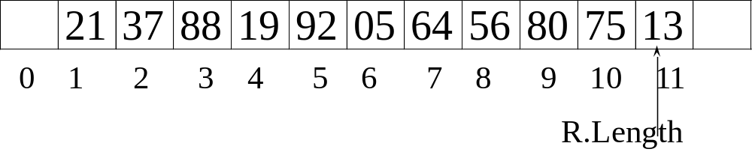
i
R
64
key=64
i
i
i
i
i
i
i
i
i
i
i
i
R
60
key=60

Slide 11
(1) 顺序查找
  性能分析
    空间复杂度：需要一个辅助存储单元空间，因此，顺序查找的空间复杂度为O(1)
    时间复杂度：查找算法的基本运算是给定值与顺序表中记录关键字值的比较，因此常以比较次数作为查找算法好坏的依据。
      最好情况：第一次比较就成功找到所需数据，这时，时间复杂度为O(1)。
      最坏情况：所查找的记录不在顺序表中，这时，需要和整个顺序表的记录进行比较，比较的次数为n，时间复杂度为O(n)。
      平均情况，需要和顺序表中大约一半的记录进行比较，即比较次数为n/2，因而，时间复杂度为O(n)。

Slide 12
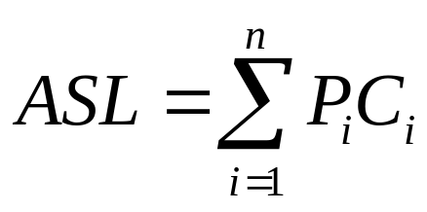
(1) 顺序查找
  性能分析
    平均查找长度（Average Search Length ，ASL）：给定值与数据关键字比较次数的期望值。对于具有n个记录的顺序表，查找成功时的平均查找长度为：
    P_{i}——查找第i个记录的概率
    C_{i}——找到第i个记录数据需要比较的次数 ，对于顺序表，C_{i} = n-i+1

Slide 13
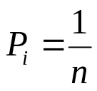
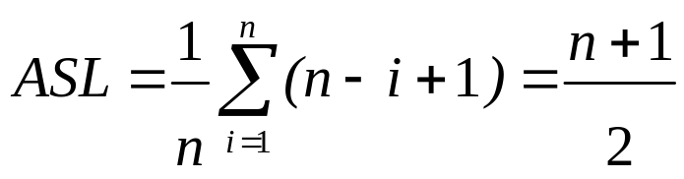
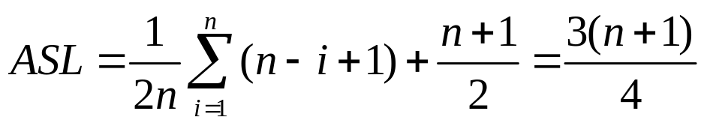
(1) 顺序查找
  性能分析
    等概率情况
    不等概率
      ASL 在P_{n}≥P_{n-1}≥···≥P₂≥P₁时取极小值
      若查找概率无法事先测定，则查找过程采取的改进办法是，在每次查找之后，将刚刚查找到的记录直接移至表尾的位置上。
    考虑查找不成功的情形
      成功与不成功的概率相等，每条记录的查找概率也相等：

Slide 14
3.2.1 顺序表的查找
(2) 折半查找
  基本思想
    如果顺序表中的记录按关键字值有序，即：R[i].key≤R[i+1].key（或R[i].key≥R[i+1].key），i=1,2,…,n-1，那么此顺序表就称作有序表 。
    查找基本过程为：由于有序表自身的特征，如果开始从有序表的中间位置进行比较，若相等，查找成功，如果不等呢，这时如果待查记录在有序表中，则一定在前半部分（或后半部分），因此，经过一次比较，就将查找数据量减少一半，这样一直进行下去直到找到所需记录或记录不在查找表中，查找失败。

Slide 15
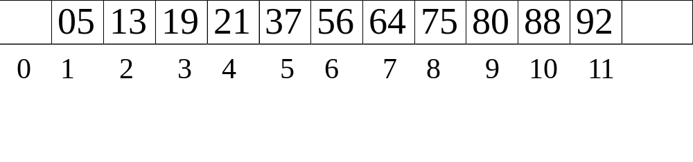
例如: key=64 的查找过程如下：
R.length
R
low
low
high
high
mid
mid
mid
low 指示查找区间的下界
high 指示查找区间的上界
mid = (low+high)/2

Slide 16
(2) 折半查找
  查找算法
    int BinarySearch(DataType SL[], KeyType key, int n){
    //在长度为n的有序表SL中折半查找其关键字等于key的数据元素
    //查找成功返回其在有序表中的位置，查找失败否返回0
    int low=1;
    int high=n;
    while(low<=high){
    mid=(low+high)/2;
    if(key = = SL[mid].key) {return mid;}
    else if( key>SL[mid].key) low=mid+1;
    else high=mid-1;
    }
    return 0;
    }

Slide 17
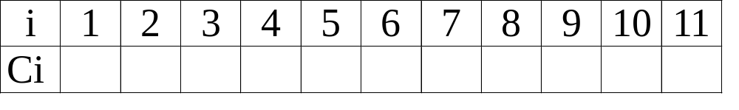
(2) 折半查找
  性能分析
3
4
2
3
4
1
3
4
2
3
4
判定树
6
3
9
1
4
7
10
2
5
8
11

Slide 18
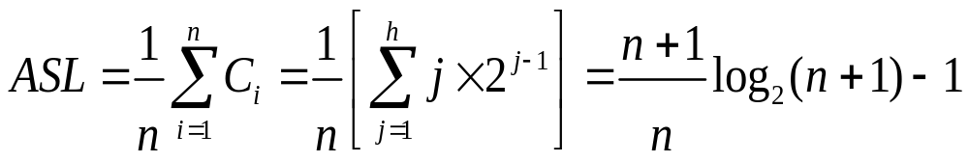
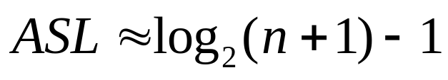
(2) 折半查找
  性能分析
一般情况下，表长为 n 的折半查找的判定树的深度和含有 n 个结点的完全二叉树的深度相同。
为了讨论方便，以高度为h的满二叉树为例进行说明，即： n=2^{h}-1 并且查找概率相等，则
当n>50时，可得近似结果

Slide 19
(2) 折半查找
  折半查找与顺序查找的优缺点对比
    折半查找的平均性能和最坏性能相当接近。其优点为查找的效率比顺序查找高，局限性为要求查找表有序，并且，折半查找只适用于顺序存储结构，链式存储存储的顺序表无法采用折半查找算法。

Slide 20
3.2.2 索引表查找
(1) 索引表的基本概念
  索引表的引入
    索引在现实生活中用得很多，比如有些字典会提供一个目录，这样就能迅速翻到开头字母对应的页数（实际上也知道了开头字母结束的地方），并且每页的左上角和右上角的单词说明了本页的单词范围（可以判断所查单词在不在此页），这就是索引的基本思想。
    使用索引能够快速地定位查找范围，从查字典的经验来看，索引是提高查找效率的方法之一。字典目录的作用，就是使得字典空间分布十分明了，在一页（或者几页）的空间上可迅速地找到所需单词——类比来看，如果数据太多以至内存装不下，我们也可以采用“目录”的形式，根据目录数据将需要的数据块读入内存，从而只需对小部分数据进行查询，提高查找效率。对块内数据查找，可采用顺序查找，而对索引块，可采用顺序查找，二分查找或其他形式的查找算法。

Slide 21
(1)索引表的基本概念
  索引表的构建
    1) 按表中数据的关键字分成若干块：R₁, R₂, …, R_{L}，并满足：
      第R_{k} 块中所有关键字<= R_{k+1}块中所有关键字，k=1, 2, …, L-1，称为“分块有序”，或者：
      第R_{k}块中所有关键字>= R_{k+1}块中所有关键字，——分块降序排列
    2) 对每块建立一个索引项, 包含有两项内容：
      关键字项：为该块中最大关键字值；
      指针项：为该块第一个记录在表中位置。
    3) 所有索引项组成索引表。

Slide 22
(1) 索引表的基本概念
  索引表的查找
    索引表的查找分两步进行：
      由索引确定记录所在区间
      在顺序表的某个区间内进行查找
    注意：
    ①索引表不大时，索引表可一次读入内存，在查找数据时只需两次访问外存：一次读索引，一次读实际数据。
    ②由于索引表有序，对索引表的查找可用顺序查找、二分查找或树组织查找等方法。

Slide 23
3.2.2 索引表查找
(2) 索引表的顺序查找
  基本思想
    将原表分成若干块，各块内部不一定有序，但表中的块是“分块有序”的，抽取各块中的最大关键字及其起始位置建立索引表。因为索引表是有序的，索引表的顺序查找就是先用顺序查找方法确定待查数据在哪一块，然后在已确定的块中进行顺序查找(不能用二分查找，因为块内是无序的)。顺序查找实际上是两次查找过程，块内和块间都采用顺序查找。

Slide 24
(2) 索引表的顺序查找
  基本思想
    例子：查找表为：22, 12, 13, 8, 9, 20, 33, 42, 44, 38, 24, 48, 60, 58, 74, 49, 86, 53，设计索引查找方法查找表中的数据。
    例如:查找关键字 k=38的数据
    第1步： 在块间进行查询，k=38 的数据在块2中；
    第2步： 从r[7]开始, 直到k=r[i].key 或i>12为止。由于r[10].key=38，查找成功。
    再例如，查找关键字k=50的数据，首先在块间查找，关键字=50的数据在第3块中，从r[13]开始顺序查找，找到r[18]整个块找完也没找到关键字等于50的数据，查找失败。
关键字 | 22 | 48 | 86
指针 | 1 | 7 | 13

Slide 25
(2) 索引表的顺序查找
  查找算法
    int IndexSequelSearch(IndexType ls[], DataType s[], int m, int l, KeyType key){
    //索引表中顺序查找关键字为key的记录。索引表为ls[0]-ls[m-1]
    //顺序表为s，块长为l
    //在索引表中顺序查找
    i=0;
    while(i<m && key>ls [i ].key)i++; //块间查找
    if(i>=m)return -1; //查找失败
    else{
    //在块内顺序查找
    j=ls[ i ].Link;
    while(Key!=s[j].key && j-ls[ i ].Link<l)j++;
    if(key = = s[j].key)return j; //查找成功
    else return -1; //查找失败
    }
    }
typedef struct IndexType
{
KeyType key;
int Link;
} IndexType;

Slide 26
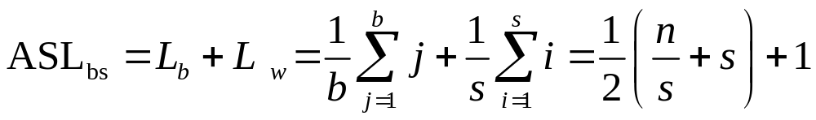
(2) 索引表的顺序查找
  性能分析
    索引块间和索引块内部都采用顺序查找，则查找的平均查找长度为块间及块内平均查找长度之和，即：
    其中，n为表长，均匀分为b块，每块含有s个记录

Slide 27
3.2.2 索引表查找
(3) 索引表的二分查找
  基本思想
    索引表的二分查找就是先用二分查找方法确定待查数据在哪一块，然后在已确定的块中顺序查找(不能用二分查找，因为块内是无序的)。二分查找实际上也是两次查找过程，块间采用二分查找，块内采取顺序查找。

Slide 28
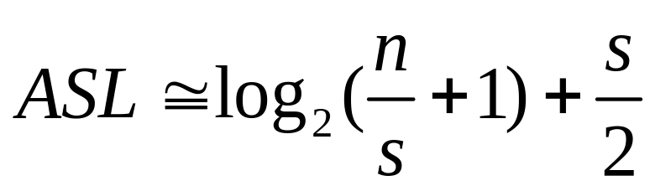
(3) 索引表的二分查找
  性能分析
    假设长度为n的查找表被分成b块，每块s个数据。为了找到数据所在的块，采用二分查找法查找索引表，在最坏情况下时间复杂度为O(log₂(b+1))。在相应块中用顺序查找法进行查找，最坏情况下时间复杂度为O(n/b)，平均情况下时间复杂度为O(n/(2b)) 。因此分块查找的时间复杂度为O(log₂(b+1)+n/(2b) )
    索引表的二分查找与索引表的顺序查找的不同之处在于确定待查数据所在块时采用的查找方法不一样，只是确定数据所在块的时间复杂度不一样。因而，索引表的二分查找算法的平均查找长度为：

Slide 29
3.2.3 哈希表的查找
(1) 基本概念
    前面介绍的查找算法，有一个共同特点：通过一系列比较来确定关键字为key的记录在查找表中的“地址”。用这类方法表示的查找表，其平均查找长度都不为零。不同的表示方法，其差别仅在于：关键字和给定值进行比较的顺序不同。
对于频繁使用的查找表，我们总希望 ASL = 0。
解决的办法只有一个：预先知道所查关键字在表中的位置。
于是，要求：记录在表中位置和其关键字之间存在一种确定的关系。

Slide 30
(1) 基本概念
例如：为每年招收的 1000 名新生建立一张查找表，其关键字为学号，其值的范围为 xx000 ~ xx999 (前两位为年份)。
若以下标为000 ~ 999 的顺序表表示之，
则查找过程可以简化为：取给定值（学号）的后三位，不需要经过比较便可直接从顺序表中找到待查关键字。

Slide 31
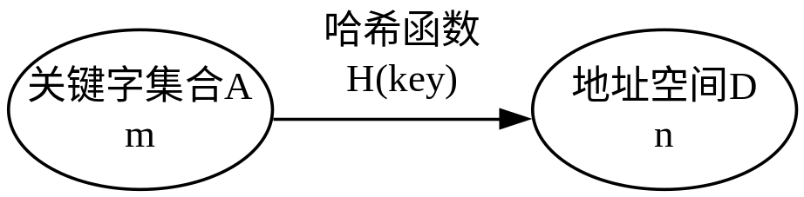
(1) 基本概念
但是，对于一般的查找表而言存在如下问题：
1) 表长不确定；
2) 在设计查找表时，只知道关键字所属范围，而不知道确切的关键字。
因此在一般情况下，需在关键字与记录在表中的存储位置之间建立一个函数关系，以 h(key) 作为关键字为 key 的记录在表中的位置，通常称这个函数 h(key) 为哈希函数。

Slide 32
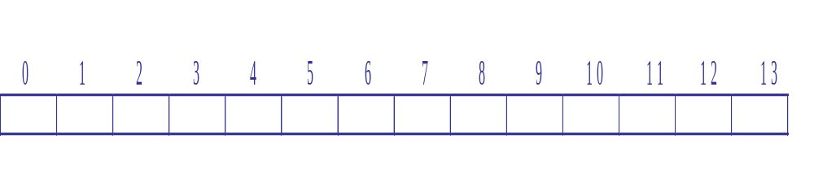
(1) 基本概念
例如：对于如下 9 个关键字
{Zhao, Qian, Sun, Li, Wu, Chen, Han, Ye, Dai}
设 哈希函数 h(key) =
⎣(Ord(第一个字母) -Ord('A')+1)/2⎦
Chen
Dai
Han
Li
Qian
Sun
Wu
Ye
Zhao
问题: 若添加关键字 Zhou , 怎么办？
能否找到另一个哈希函数？

Slide 33
(1) 基本概念
从这个例子可以看出：
1) 哈希函数是一个映象，即：将关键字的集合映射到某个地址集合上， 它的设置很灵活，只要这个地址集合的大小不超出允许范围即可；
2) 由于哈希函数是一个压缩映象，因此，在一般情况下，很容易产生“冲突”现象，即： key1≠ key2，而 h(key1) = h(key2)。
3) 很难找到一个不产生冲突的哈希函数。一般情况下，只能选择恰当的哈希函数，使冲突尽可能少地产生。
因此，在构造这种特殊的“查找表” 时，除了需要选择一个“好”(尽可能少产生冲突)的哈希函数之外；还需要找到一种“处理冲突” 的方法。

Slide 34
(1) 基本概念
根据设定的哈希函数 H(key) 和所选中的处理冲突的方法，将一组关键字映象到一个有限的、地址连续的地址集 (区间) 上，并以关键字在地址集中的“象”作为相应记录在表中的存储位置，如此构造所得的查找表称之为“哈希表”。

Slide 35
3.2.3 哈希表的查找
(2) 哈希函数
    一般来说，一个好的哈希函数应满足下列两个条件：（1）计算简单容易（2）冲突极少 。常见的哈希函数构造方法有：
      直接哈希函数
      数字分析法
      平方取中法
      折叠法
      除留余数法
      随机数法

Slide 36
(2) 哈希函数
  直接哈希函数
    取关键字本身或关键字的某个线性函数值作为哈希地址，即：H（key）=key或H（key）=a* key+b（a，b为常数）。
    此法仅适合于：
    地址集合的大小 = = 关键字集合的大小
哈希地址 | 01 | 02 | 03 | …… | 22 | ……
出生年份 | 1949 | 1950 | 1951 | …… | 1970 | ……
出生人数 | ×××× | ×××× | ×××× | …… | ×××× | ……
H（key）=key +（-1948）
Notes:
例如：有一个解放后出生人口调查表，每个数据包含出生年份、人数等数据项，其中年份为关键字，

Slide 37
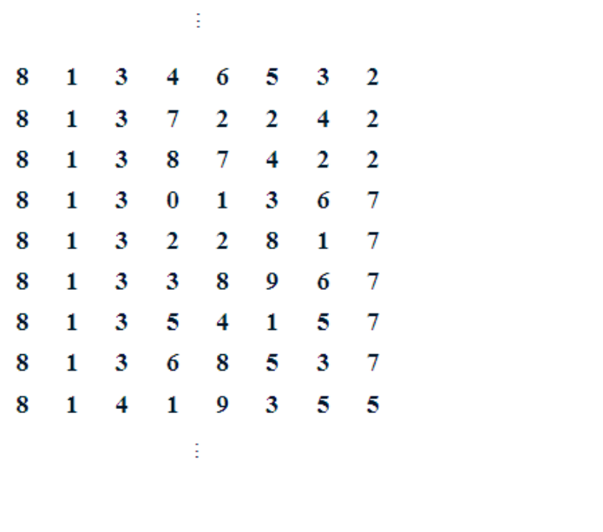
(2) 哈希函数
  数字分析法
    设ｎ个ｄ位数的关键字，由ｒ个不同的符号组成，此ｒ个符号在关键字各位出现的频率不一定相同，可能在某些位上均匀分布，即每个符号出现的次数都接近于ｎ／ｒ次，而在另一些位上分布不均匀。则选择其中分布均匀的s位作为哈希地址，即H（key）=“key中数字均匀分布的s位”
1，2，3，8位分布不均匀，不能取。可取第4、6两位组成的2位十进制数作为每个数据的哈希地址，则图中列出的关键字的哈希地址分别为：45，72，84，03，28，39，51，65，13

Slide 38
(2) 哈希函数
  平方取中法
    取关键字平方后的中间几位作为哈希地址，即哈希函数为：
    H（key）=“key²的中间几位”，其中，所取的位数由哈希表的大小确定
数据 | 关键字 | (关键字)² | 哈希地址(2¹⁷~2⁹)
A | 0100 | 0010000 | 010
I | 1100 | 1210000 | 210
J | 1200 | 1440000 | 440
I0 | 1160 | 1370400 | 370
P1 | 2061 | 4310541 | 310
P2 | 2062 | 4314704 | 314
Q1 | 2161 | 4734741 | 734
Q2 | 2162 | 4741304 | 741
Q3 | 2163 | 4745651 | 745
Notes:
为BASIC源程序中的标识符建立一个哈希表。假设BASIC语言中允许的标识符为一个字母，或一个字母加一个汉字。取标识符在计算机中的八进制数为它的关键字。假设表长为29=512，则可取关键字平方后的中间9位二进制数作为哈希地址，如表所示。

Slide 39
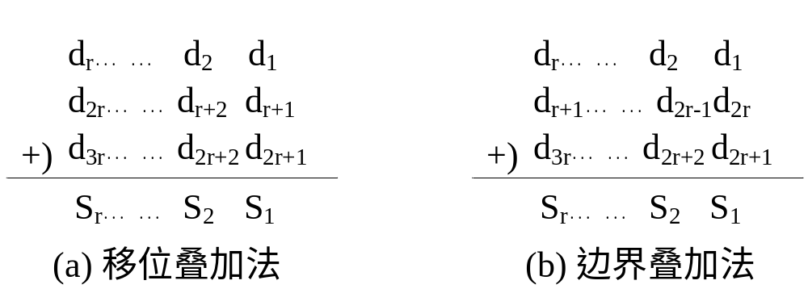
(2) 哈希函数
  折叠法
    关键字位数较长时，可将关键字分割成位数相等的几部分（最后一部分位数可以不同），取这几部分的叠加和（舍去高位的进位）作为哈希地址。位数由存储地址的位数确定。相加时有两种方法：
      移位叠加法，即将每部分的最后一位对齐，然后相加；
      边界叠加法，即把关键字看作一纸条，从一端向另一端沿边界逐次折叠，然后对齐相加。
此方法适合于: 关键字的数字位数特别多。

Slide 40
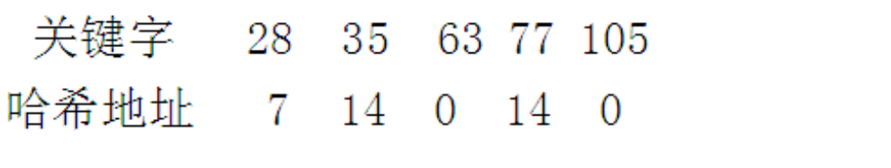
(2) 哈希函数
  除留余数法
    取关键字被某个不大于哈希表长度m的数p除后的余数作为哈希地址，即：
    H（key）=key MOD p(p≤m)
p=21=3*7时，含因子7的关键字对21取模的哈希地址均为7的倍数
Notes:
其中p的选择很重要，如果选得不好会产生很多冲突。比如，已知p含有质因子pf，则所有含有因子pf的关键字的哈希地址均为pf的倍数。例如，在图中，当p=21=3*7时，下列含因子7的关键字对21取模的哈希地址均为7的倍数，从而增加了冲突发生的可能性。

Slide 41
(2) 哈希函数
  随机数法
    选择一个随机函数，取关键字的随机函数值作为它的哈希地址，即：
    H（key）=random（key）其中random为随机函数。此方法用于对长度不等的关键字构造哈希函数
    实际工作中需根据不同的情况采用不同的哈希函数。通常需要考虑的因素有：
      计算哈希函数所需时间（包括硬件指令的因素）；
      关键字的长度；
      哈希表的大小；
      关键字的分布情况；
      记录的查找频率。

Slide 42
3.2.3 哈希表的查找
(3) 冲突处理
    “处理冲突” 的实际含义是：为产生冲突的地址寻找下一个哈希地址。
    好的哈希函数可以减少冲突，但不能避免冲突，常见的冲突处理方法有：
      开放地址法
      再哈希法
      链地址法
      公共溢出区法

Slide 43
(3) 冲突处理
  开放地址法
    为产生冲突的地址 H(key) 求得一个地址序列：
    H₀, H₁, H₂, …, H_{s} 1≤ s≤m-1
    其中：H₀ = H(key)
    H_{i} = ( H(key) + d_{i} ) MOD m
    i=1, 2, …, s

Slide 44
(3) 冲突处理
  开放地址法
对增量 d_{i} 有三种取法：
1) 线性探测再散列
d_{i} = c× i 最简单的情况 c=1
2) 平方探测再散列
d_{i} = 1², -1², 2², -2², …,
3) 随机探测再散列
d_{i} 是一组伪随机数列 或者
d_{i}=i×H₂(key) (又称双散列函数探测)

Slide 45
(3) 冲突处理
  开放地址法
    在长为16的哈希表中已有关键字分别为19，70，33三个记录， 哈希函数取为H（key）= key mod 13，现第四个关键字为18的数据要填入表中，由哈希函数得地址5，产生冲突
 | 0 | 1 | 2 | 3 | 4 | 5 | 6 | 7 | 8 | 9 | 10 | 11 | 12 | 13 | 14 | 15
 |  |  |  |  |  | 70 | 19 | 33
线性 |  |  |  |  |  | 70 | 19 | 33 | 18
 |  |  |  |  |  |  | H₁ | H₂ | H₃
二次 |  |  |  |  | 18 | 70 | 19 | 33
 |  |  |  |  | H₂ |  | H₁
伪随机 |  |  |  |  |  | 70 | 19 | 33 |  |  |  |  |  |  | 18

Slide 46
(3) 冲突处理
  再哈希法
    设Hi =RHi (key) ( i=1, 2, …, n)，为n个不同的哈希函数，即将n个不同哈希函数排成一个序列, 当发生冲突时, 由RHi确定第i次冲突的地址Hi。这种方法不会产生“聚类”，但会增加计算时间。

Slide 47
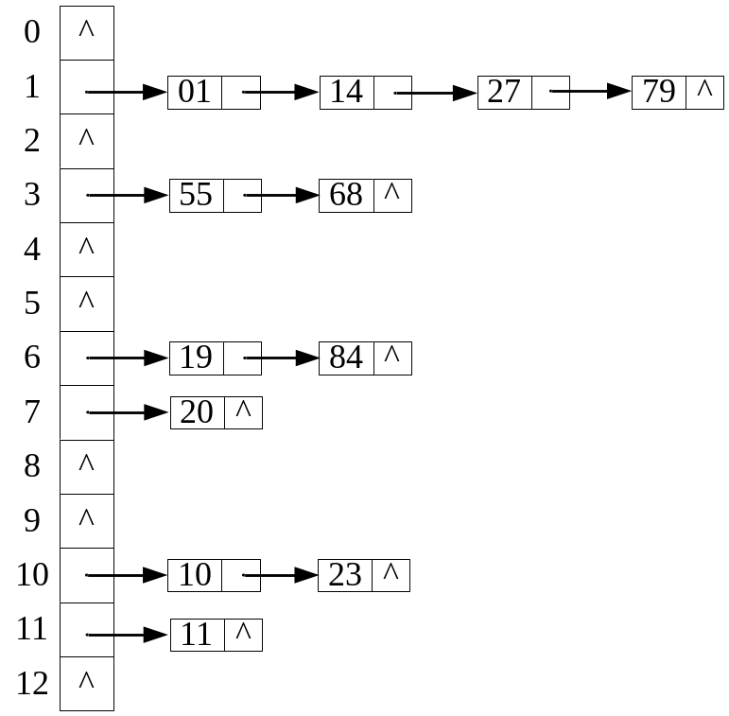
(3) 冲突处理
  链地址法
    将关键字发生冲突的记录存储在同一个线性链表中 。
    如一组关键字序列为{19，14，23，01，68，20，84，27，55，11，10，79}，哈希函数为H（key）= key mod 13，采用链地址法处理冲突

Slide 48
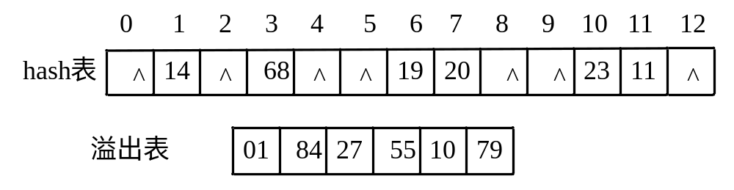
(4) 冲突处理
  公共溢出区法
  假设某哈希函数的值域[0, m-1]，向量HashTable[0, m-1]为基本表，每个分量存放一个记录，另设一个向量OverTable[0, v]为溢出表。将与基本表中的关键字发生冲突的所有记录都填入溢出表中。
  如一组关键字序列为{19，14，23，01，68，20，84，27，55，11，10，79}，哈希函数为H（key）= key mod 13，采用公共溢出区法得到的结果为：

Slide 49
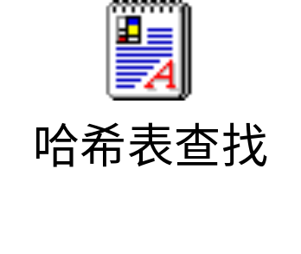
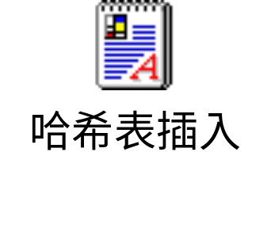
3.2.3 哈希表查找
(4) 哈希表查找与性能分析
  哈希表查找与插入算法
    在哈希表上查找的过程和哈希造表的构造过程基本一致。给定K值，根据构造表时所用的哈希函数求哈希地址j，若此位置无记录, 则查找不成功；否则比较关键字，若和给定的关键字相等则成功；否则根据构造表时设定的冲突处理的方法找“下一地址”， 直到找到某个位置为“空”或表中所填数据的关键字与给定值相等时为止 。

Slide 50

(4) 哈希表查找与性能分析
  哈希表查找与插入算法
    关键字序列为{19，14，23，01，68，20，84，27，55，11，10，79}，哈希函数为H（key）= key mod 13 。采用线性探测处理冲突
Key=84
哈希地址H(84)=6，因为e.data[6]不空，且e.data[6].key=19≠84，冲突
冲突处理H1=(6+1)MOD13=7，e.data[7]不空，且e.data[7].key=20≠84, 冲突
冲突处理H2=(6+2)MOD13=8，e.data[8]不空，且e.elem[8].key=84，查找成功，返回数据在哈希表中的序号8。
Key=38
哈希地址H(38)=12，因为e.data[12]不空，且e.data[12].key=10≠38, 冲突
冲突处理H1=(12+1)MOD13=0，由于e.data[0]没有存放数据，表明哈希表中不存在关键字为38的记录，查找失败。
Notes:
说明key=84和key=38的查找过程

Slide 51
(4) 哈希表查找与性能分析
  查找性能分析
从查找过程得知，哈希表查找的平均查找长度实际上并不等于零。
决定哈希表查找的ASL的因素：
1) 选用的哈希函数；
2) 选用的处理冲突的方法；
3) 哈希表饱和的程度，装载因子α=n/m 值的大小
（n—记录数，m—表的长度）

Slide 52
(4) 哈希表查找与性能分析
  查找性能分析
一般情况下，可以认为选用的哈希函数是“均匀”的，则在讨论ASL时，可以不考虑它的因素。
因此，哈希表的ASL是处理冲突方法和装载因子的函数。
例如：关键字序列 {19，14，23，01，68，20，84，27，55，11，10，79}
线性探测处理冲突时， ASL =
1/12(1×6+2+3×3+4+9)=2.5
链地址法处理冲突时， ASL =
1/12(1×6+2×4+3+4)
=1.75

Slide 53
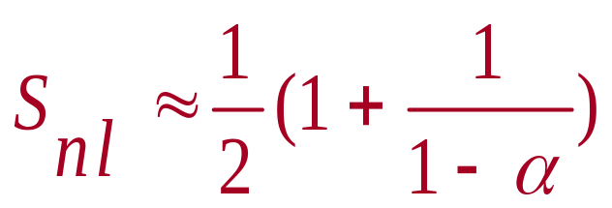
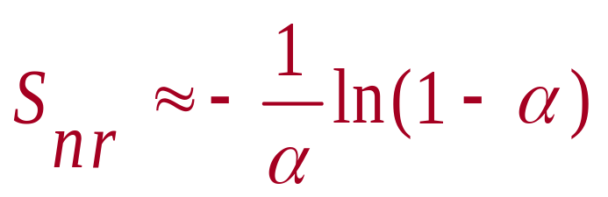
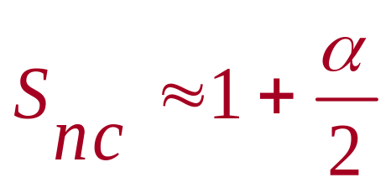
(4) 哈希表查找与性能分析
  查找性能分析
可以证明：查找成功时的平均查找长度为：
线性探测再散列
随机探测再散列
链地址法

Slide 54
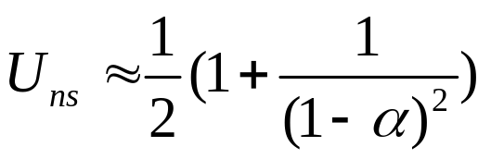
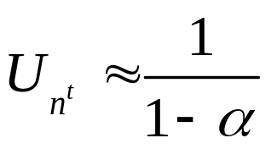
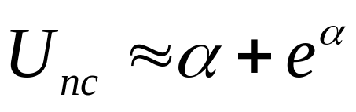
(4) 哈希表查找与性能分析
  查找性能分析
同样可以证明：查找不成功时的平均查找长度为：
线性探测再散列
随机探测再散列
链地址法

Slide 55
(4) 哈希表查找与性能分析
  查找性能分析
哈希表的平均查找长度是装填因子 α 的函数，而不是 n 的函数。
这说明，用哈希表构造查找表时，可以选择一个适当的装填因子 α ，使得平均查找长度限定在某个范围内。
—— 这是哈希表所特有的特点。

Slide 56
3.3 排序
对查找问题，如果数据按关键字有序，查询效率会大大提高。因此，经常需要将数据按关键字进行排序，排序操作是计算机经常遇到的一类问题。如何设计快速高效的排序算法，对数据处理特别是大规模数据的处理，至关重要。
  排序基本概念
  插入排序
  交换排序
  选择排序
  2-路归并排序

Slide 57
3.3.1 排序的基本概念
    排序：排序就是将一组数据元素序列重新排列，使得数据元素序列变成按某个数据项有序的序列。
    排序依据：排序的依据是数据元素的关键字，若关键字是主关键字（关键字值不重复），这无论采用何种排序方法，排出的结果都是唯一的，若关键字是次关键字（关键字值可以重复），则排出的结果可能不唯一。

Slide 58
3.3.1 排序的基本概念
    稳定排序和不稳定排序：对于任意的数据元素序列，若在排序前后相同关键字数据的相对位置都保持不变，那么这样的排序方法称为稳定的排序方法。若存在一组数据序列，在排序前后，相同关键字数据的相对位置发生了变化，那么这样的排序方法称为不稳定的排序方法。例如，对于关键字序列3，2，3，4，若某种排序方法排序后变为2，3，3，4，则此排序方法就不稳定。
    算法效率评价：评价一个算法的好坏主要从两个方面考察，一是算法的空间复杂度，二是算法的时间复杂度。

Slide 59
3.3.1 排序的基本概念
    排序方法
      内部排序：指不需借助外存而直接在内存中完成的排序
        插入排序：将无序子序列中的一个或几个记录“插入”到有序序列中，从而增加记录的有序子序列的长度。
        交换排序：通过“交换”无序序列中的记录从而得到其中关键字最小或最大的记录，并将它加入到有序子序列中，以此方法增加记录的有序子序列的长度。
        选择排序：从记录的无序子序列中“选择”关键字最小或最大的记录，并将它加入到有序子序列中，以此方法增加记录的有序子序列的长度。
        归并排序：通过“归并”两个或两个以上的记录有序子序列，逐步增加记录有序序列的长度。
      外部排序 ：指排序数据量巨大，必需借助外存的帮助才能完成的排序
        归并排序

Slide 60
3.3.2 插入排序
（1） 直接插入排序
  基本思想
有序序列R[1..i-1]
无序序列 R[i..n]
R[i]
有序序列R[1..i]
无序序列 R[i+1..n]

Slide 61
（1） 直接插入排序
  排序算法
    对于在查找过程中找到的那些关键字不小于R[i].key的记录，在查找的同时实现记录向后移动；
      for (j=i-1; R[0].key<R[j].key; --j);
      R[j+1] = R[j]
R[0]
R[i]
j
j= i-1
插入位置
上述循环结束后可以直接进行“插入”

Slide 62
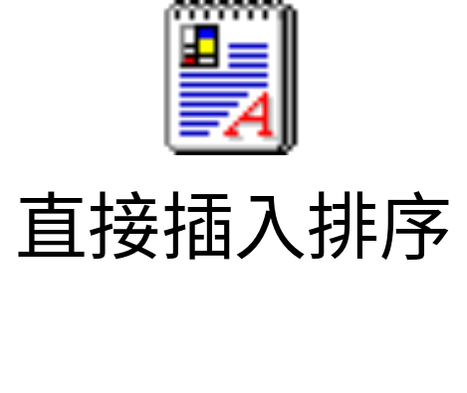

(1) 直接插入排序
  排序算法
    令 i = 2，3，…, n,
    实现整个序列的排序。
    for ( i=2; i<=n; ++i )
    if (R[i].key<R[i-1].key)
    { 在 R[1..i-1]中查找R[i]的插入位置;
    插入R[i] ;
    }

Slide 63
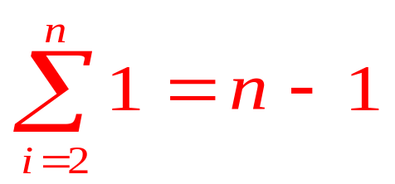
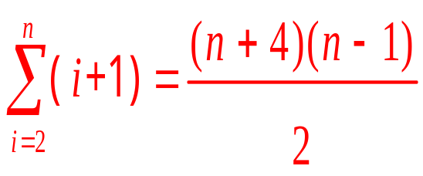
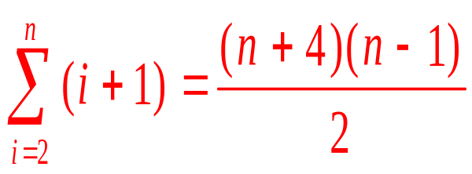
(1) 直接插入排序
  性能分析
    空间性能：需要一个辅助空间R[0]
    时间性能：比较和移动次数
最好的情况（关键字在记录序列中顺序有序）：
“比较”的次数：
“移动”的次数：
0
最坏的情况（关键字在记录序列中逆序有序）：
“比较”的次数：
“移动”的次数：

Slide 64
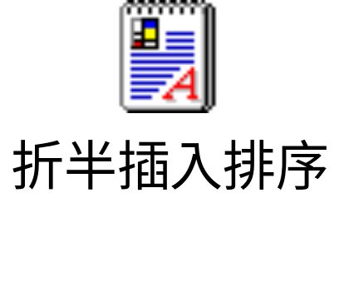
3.3.2 插入排序
(2) 折半插入排序
  基本思想
    因为 R[1..i-1] 是一个按关键字有序的有序序列，则可以利用折半查找实现“在R[1..i-1]中查找R[i]的插入位置”，如此实现的插入排序为折半插入排序。
  算法

Slide 65
(2) 折半插入排序
  例子
插入
位置
i
L.r
14 36 49 52 80
58 61 23 97 75
low
high
high
low
low
m
m
插入
位置
m
i
L.r
14 36 49 52 58 61 80
23 97 75
low
high
low
high
high
m
m
m

Slide 66
(2) 折半插入排序
  性能分析
    折半插入排序过程中，每次在确定插入位置时，采用二分的办法，需要比较的次数至多为 ，总共需要n-1趟，因此，整个排序过程需要比较的次数为O(nlog₂n)。而数据的移动次数和直接插入排序算法相同，也为O(n²)。

Slide 67
3.3.2 插入排序
(3) 希尔排序
  基本思想
    对于直接插入排序，当序列长度较小时，排序的效率较高；当n较大时，若序列已基本有序，排序的效率也较高，其效率可达到O(n)。对于n较大而且无序时，直接插入排序效率就较低，这时，如果能将序列分成几个较小的序列，对这些较小的序列先排序，然后再对较长的序列进行排序，这样，可一定程度地提高排序效率。
  对待排记录序列先作“宏观”调整，再作“微观”调整

Slide 68
(3) 希尔排序
  基本思想
例如：将 n 个记录分成 d 个子序列：
{ R[1]，R[1+d]，R[1+2d]，…，R[1+kd] }
{ R[2]，R[2+d]，R[2+2d]，…，R[2+kd] }
…
{ R[d]，R[2d]，R[3d]，…，R[kd]，R[(k+1)d] }
其中，d 称为增量，它的值在排序过程中从大到小逐渐缩小，直至最后一趟排序减为 1。

Slide 69
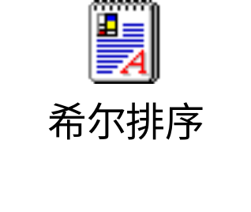
(3) 希尔排序
  排序算法
    先选取一个小于n的整数di（步长），然后把待排序的序列分成di个组，从第一个记录开始，间隔为di的记录为同一组，分完组之后，在每一组中采用直接插入排序或二分插入排序进行排序。
    第一趟完成之后，每一组内部已按关键字有序，即间隔为di的记录已有序。这时，序列的有序性和之前的序列相比已有所改善，减小步长，再进行分组，再排序，序列的有序性进一步得到改善。
    此分组-排序过程一直进行下去，直到di=1，使得间隔为1的记录有序，即整个序列已达到有序状态，排序完成。

Slide 70
16 25 12 30 47 11 23 36 9 18 31
第一趟希尔排序，设增量 d =5
11
23
12
9
18
16
25
36
30
47
31
第二趟希尔排序，设增量 d = 3
9
18
12
11
23
16
25
31
30
47
36
第三趟希尔排序，设增量 d = 1
9 11 12 16 18 23 25 30 31 36 47

Slide 71
(3) 希尔排序
  性能分析
    希尔排序时需要一个存储单元的辅助空间。希尔排序的时间性能与增量因子di有直接关系，不同的步长，时间复杂度不一样。目前还没有人给出选取最好步长的方法。步长增量序列的取法很多，有取奇数的，也有取质数的，但无论怎么取，必须满足这样一个规则：最后一个步长一定为1。
    希尔排序是一种不稳定的排序方法。例如，采用希尔排序方法对序列{4，7，2，9，5，3，2}排序后的结果为{2，2，3，4，5，7}。排序前2在2的前面，而排序后2在2的后面

Slide 72
3.3.3 交换排序
(1) 冒泡排序
  基本思想
    基于两两比较及交换，直到某一趟没有发生数据的交换为止。
假设在排序过程中，记录序列R[1..n]的状态为：
n-i+1
无序序列R[1..n-i+1]
有序序列 R[n-i+2..n]
比较相邻记录，将关键字最大的记录交换到 n-i+1 的位置上
第 i 趟起泡排序
无序序列R[1..n-i]
有序序列 R[n-i+1..n]

Slide 73
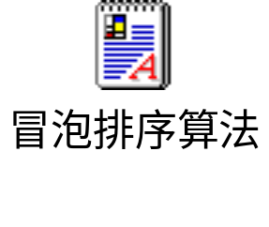
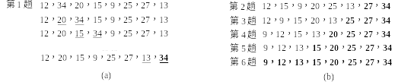
(1) 冒泡排序
  排序算法

Slide 74
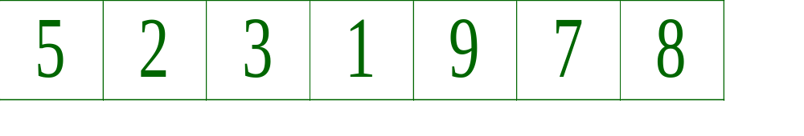
冒泡排序的改进:
1. 冒泡排序的结束条件为，
最后一趟没有进行“交换记录”。
2. 一般情况下，每经过一趟“冒泡”，“i 减一”，但并不是每趟都如此。
例如:
1
2
3
5
2
3
5
9
1
1
5
7
8
9
i=1
i=2
i=6
i=7
for (j = 1; j < i; j++) if (R[j+1].key < R[j].key) …

Slide 75
void BubbleSort(Elem R[ ], int n) {
while (i >1) {
} // while
} // BubbleSort
i = n;
if (R[j].key > R[j+1].key)
{ Swap(R[j], R[j+1]);
lastExchangeIndex = j; //记下进行交换的记录位置
} //if
lastExchangeIndex = 1;
for (j = 1; j < i; j++)
i = lastExchangeIndex; // 本趟进行过交换的
// 最后一个记录的位置

Slide 76
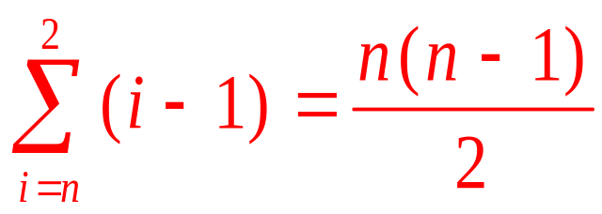
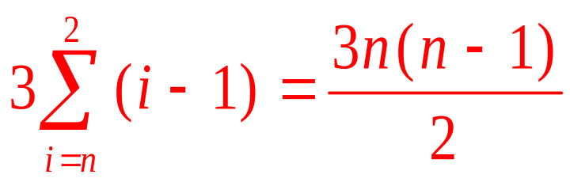
(1) 冒泡排序
  性能分析
最好的情况（关键字在记录序列中顺序有序）：
只需进行一趟起泡
“比较”的次数：
“移动”的次数：
n-1
0
最坏的情况（关键字在记录序列中逆序有序）：
需进行n-1趟起泡
“比较”的次数：
“移动”的次数：

Slide 77
3.3.3 交换排序
(2) 快速排序
  基本思想
    找一个记录，以它的关键字作为“枢轴”，凡其关键字小于枢轴的记录均移动至该记录之前，反之，凡关键字大于枢轴的记录均移动至该记录之后。
    致使一趟排序之后，记录的无序序列R[s..t]将分割成两部分：R[s..i-1]和R[i+1..t]，且
    R[j1].key≤ R[i].key ≤ R[j2].key
    (s≤j1≤i-1) 枢轴 (i+1≤j2≤t)。

Slide 78
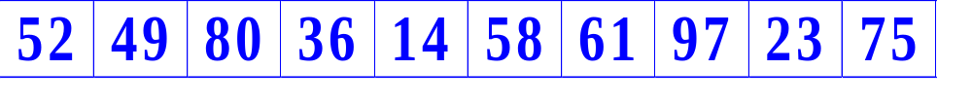
s
R[0]
52
t
23
14
52
80
low
high
设 R[s]=52 为枢轴
将 R[high].key 和 枢轴的关键字进行比较，要求R[high].key ≥ 枢轴的关键字
将 R[low].key 和 枢轴的关键字进行比较，要求R[low].key ≤ 枢轴的关键字

Slide 79
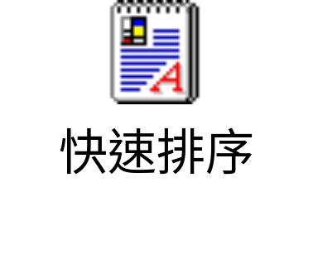
(2) 快速排序
  排序算法
首先对无序的记录序列进行“一次划分”，之后分别对分割所得两个子序列“递归”进行快速排序。
无 序 的 记 录 序 列
一次划分
无序记录子序列(1)
枢轴
无序子序列(2)
分别进行快速排序

Slide 80
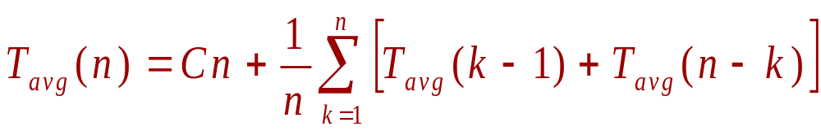
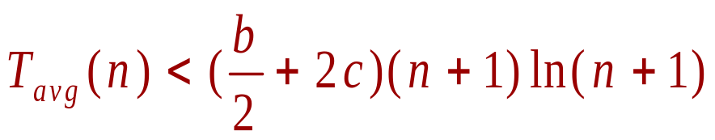
(2) 快速排序
  性能分析
假设一次划分所得枢轴位置 i=k，则对n 个记录进行快排所需时间：
T(n) = T_{pass}(n) + T(k-1) + T(n-k)
其中 T_{pass}(n)为对 n 个记录进行一次划分所需时间。
若待排序列中记录的关键字是随机分布的，则 k 取 1 至 n 中任意一值的可能性相同。
由此可得快速排序所需时间的平均值为：
设 T_{avg}(1)≤b, 那么：
结论: 快速排序的时间复杂度为O(nlogn)

Slide 81
(2) 快速排序
  性能分析
若待排记录的初始状态为按关键字有序时，快速排序将蜕化为起泡排序，其时间复杂度为O(n²)。
为避免出现这种情况，需在进行一次划分之前，进行“预处理”，即：
先对 R(s).key, R(t).key 和 R[⎣(s+t)/2⎦].key，进行相互比较，然后取关键字为 “三者之中”的记录为枢轴记录。
快速排序算法是一种不稳定的算法，例如，对序列8，8，3，按升序快速排序后变为3，8，8

Slide 82
3.3.4 简单选择排序
  基本思想
假设排序过程中，待排记录序列的状态为：
有序序列R[1..i-1]
无序序列 R[i..n]
从中选出
关键字最小的记录
第 i 趟
简单选择排序
有序序列R[1..i]
无序序列 R[i+1..n]

Slide 83
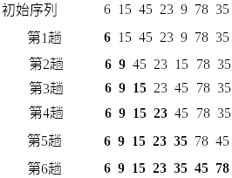
  排序算法
    void Simple_Select_Sort(DataType R[], int n){
      //对序列R[1..n]作升序排列，降序类似
      for(i=1;i<n;++i){ //n-1趟选择
        k=i;
        for(j=i+1; j<=n;++j)
        if(R[j].key<R[k].key) k=j; //寻找关键字最小的记录
        if(i!=k){ //关键字最小的记录不在第i个位置上，将关键字最小的记录与第i个记录交换
        R[0]=R[k]; R[k]=R[i]; R[i]=R[0]; }
      }
    }

Slide 84
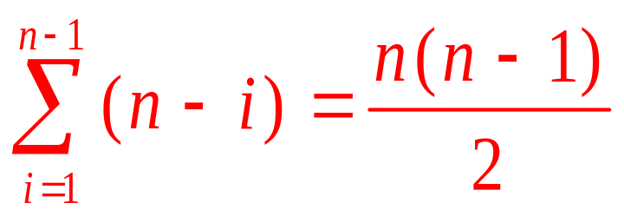
  性能分析
对 n 个记录进行简单选择排序，所需进行的 关键字间的比较次数 为：
移动记录的次数，最小值为 0, 最大值为3(n-1) 。

Slide 85
3.3.5 2-路归并排序
  基本思想
    归并排序的基本思想是将两个（2-路归并）或多个（多路归并）有序表合并成一个更大的有序表。
    在2-路归并排序过程中，设无序序列R[s..t]是由两个有序子序列R[s..m]和R[m+1..t]组成，那么2-路归并就是将R[s..m]和R[m+1..t]合并为有序的序列R[s..t]。
2-路归并排序可以采用递归的方法实现，例如，对序列{6, 15, 45, 23, 9, 78, 35, 38, 18, 27, 20}作升序2-路归并排序，如果此序列的两个子序列{6, 15, 45, 23, 9}和{78, 35, 38, 18, 27, 20}已采用2-路归并排好序，那么剩下的就是将这两个有序的子序列合并为一个更大的有序序列，即整个序列有序。

Slide 86
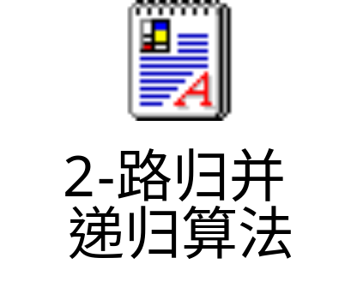
3.3.5 2-路归并排序
  递归算法
52, 23, 80, 36, 68, 14 (s=1, t=6)
[ 52, 23, 80] [36, 68, 14]
[ 52, 23][80]
[36, 68] [14]
[23]
[ 52]
[36][68]
[ 23, 52]
[36, 68]
[ 23, 52, 80]
[14, 36, 68]
[ 14, 23, 36, 52, 68, 80 ]

Slide 87
3.3.5 2-路归并排序
  递归算法性能分析
    从空间复杂性来看，2-路归并排序过程中，需要一个与表等长的存储单元数组空间，因此，空间复杂度为O(n)。对于时间复杂度，每一趟归并的时间复杂度为O(n)，总共需要归并log₂n趟，因而，总的时间复杂度为O(nlog₂n)。

Slide 88
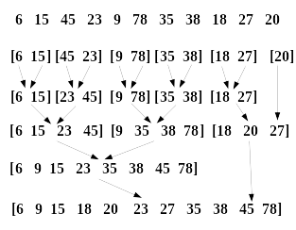
3.3.5 2-路归并排序
  迭代算法
    将整个序列的每一个数据看成一个长度为1的有序表，然后，从头开始，相邻两组进行归并得到长度为2的有序表，再对长度为2的有序表进行归并得到长度为4的有序表，这样一直进行下去，直到整个表归并成有序表。如果某一趟归并过程中，单出一个表，直接进入下一轮归并。

Slide 89
3.3.6 基数排序
多关键字排序
    对于长度为n的序列 { R₁, R₂, …，R_{n}}， 对关键字 (K⁰, K¹,…, K^{d-1}) 有序是指：
    对于序列中任意两个数据 R_{i}和R_{j}(1≤i<j≤n) 都满足下列有序关系：
    (K_{i}⁰, K_{i}¹, …, K_{i}^{d-1}) < (K_{j}⁰, K_{j}¹, …, K_{j}^{d-1})
    其中：K⁰称为“最主”位关键字
    K^{d-1}称为“最次”位关键字
    多关键字排序通常包括高位优先多关键字排序和低位优先多关键字排序两种。

Slide 90
多关键字排序
  高位优先排序
    先对K⁰进行排序，并按 K⁰ 的不同值将记录序列分成若干子序列之后，分别对 K¹ 进行排序，...…， 依次类推，直至最后对最次位关键字排序完成为止。

Slide 91
例如:学生记录含三个关键字:
系别、班号和班内的序列号，其中以系别为最主位关键字。
高位优先排序的排序过程如下:
无序序列
3,2,30
1,2,15
3,1,20
2,3,18
2,1,20
对K⁰排序
1,2,15
2,3,18
2,1,20
3,2,30
3,1,20
对K¹排序
1,2,15
2,1,20
2,3,18
3,1,20
3,2,30
对K²排序
1,2,15
2,1,20
2,3,18
3,1,20
3,2,30

Slide 92
多关键字排序
  低位优先排序
    首先按关键字 K^{d-1}进行排序，然后按关键字K^{d-2}进行排序，……，依次类推，直至最后对最主位关键字K⁰排序完成为止。

Slide 93
例如:学生记录含三个关键字:
系别、班号和班内的序列号，其中以系别为最主位关键字。
低位优先排序过程如下:
无序序列
3,2,30
1,2,15
3,1,20
2,3,18
2,1,20
对K²排序
1,2,15
2,3,18
3,1,20
2,1,20
3,2,30
对K¹排序
3,1,20
2,1,20
1,2,15
3,2,30
2,3,18
对K⁰排序
1,2,15
2,1,20
2,3,18
3,1,20
3,2,30

Slide 94
3.3.6 基数排序
链式基数排序
  基本思想
    从最低位的关键字开始，按关键字的不同值将序列中的数据分配到不同的队列中，然后按关键字从小到大（升序，如果降序，就按关键字从大到小收集）收集起来，这就完成了一趟分配-收集工作，对次低位以及后面各位关键字，采用同样的策略进行分配-收集，最高位分配-收集完成后，整个序列就有序了。

Slide 95

例如：对下列这组关键字
{209, 386, 768, 185, 247, 606, 230, 834, 539 }
首先按其 “个位数” 取值分别为 0, 1, …, 9 “分配” 成 10 组，之后按从 0 至 9 的顺序将 它们 “收集” 在一起；
230 834 185 386 606 247 768 209 539
606 209 230 834 539 247 768 185 386
185 209 230 247 386 539 606 768 834
230
834
185
386 606
247
768
209 539
185
209 230 247
386
539
606
768
834
606 209
230 834 539
247
768
185 386
然后按其 “十位数” 取值分别为 0, 1, …, 9 “分配” 成 10 组，之后再按从 0 至 9 的顺序将它们 “收集” 在一起；
最后按其“百位数”重复一遍上述操作。

Slide 96
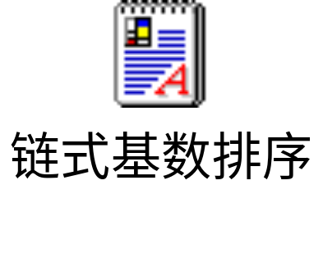
链式基数排序
  排序算法
    基数排序过程中，首先将关键字分成几个关键字基数，再从个位开始分配-收集。若为字符串，就从最右边开始是分配-收集，若字符串长度不等，右边补空格，规定空格比任何非空格字符都小。下面以整数排序为例说明基数排序算法。
在计算机上实现基数排序时，为减少所需辅助存储空间，应采用链表作存储结构，即链式基数排序，具体作法为：
１．待排序记录以指针相链，构成一个链表；
２．“分配” 时，按当前“关键字位”所取值，将记录分配到不同的 “链队列” 中，每个队列中记录的 “关键字位” 相同；
３．“收集”时，按当前关键字位取值从小到大将各队列首尾相链成一个链表;
４．对每个关键字位均重复 2) 和 3) 两步。

Slide 97
链式基数排序
  性能分析
    从空间复杂度来看，需要2*RADIX个队列头尾指针的辅助空间指示每个链队列的头和尾。还需要n个存储每个数据结点的next指针的存储单元。
    从时间复杂度来看，待排序的n个数据，关键字长度为d，每位关键字字段取值为0到RADIX-1，进行一趟分配所需的时间为O(n)，一趟收集所需时间为O(RADIX)，一共需要d趟分配-收集，因此，总的时间复杂度为O(d(n+RADIX))。如果d为常数，RADIX为O(n)时，那么基数排序的时间复杂度为O(n)。

Slide 98
作业
《数据结构与算法》P101-105 习题一、二
P105习题三（9,10），习题四（7-9）

